Slide 1



Slide 2
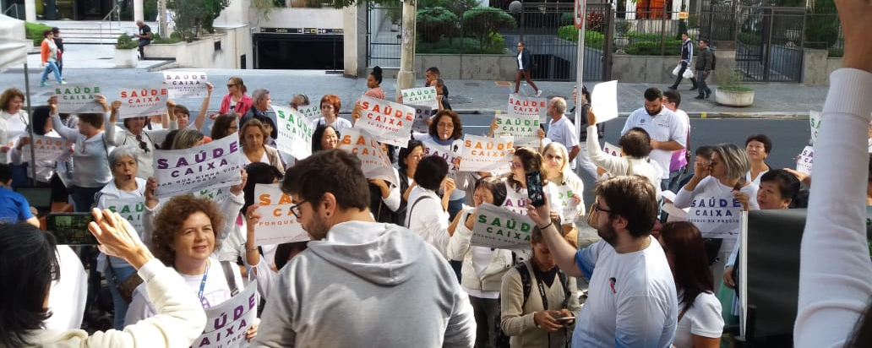
Autogestões nas Estatais
4,7 milhões de usuários em autogestões
3 MILHÕES DE USUÁRIOS em programas de saúde nas estatais federais

Slide 3
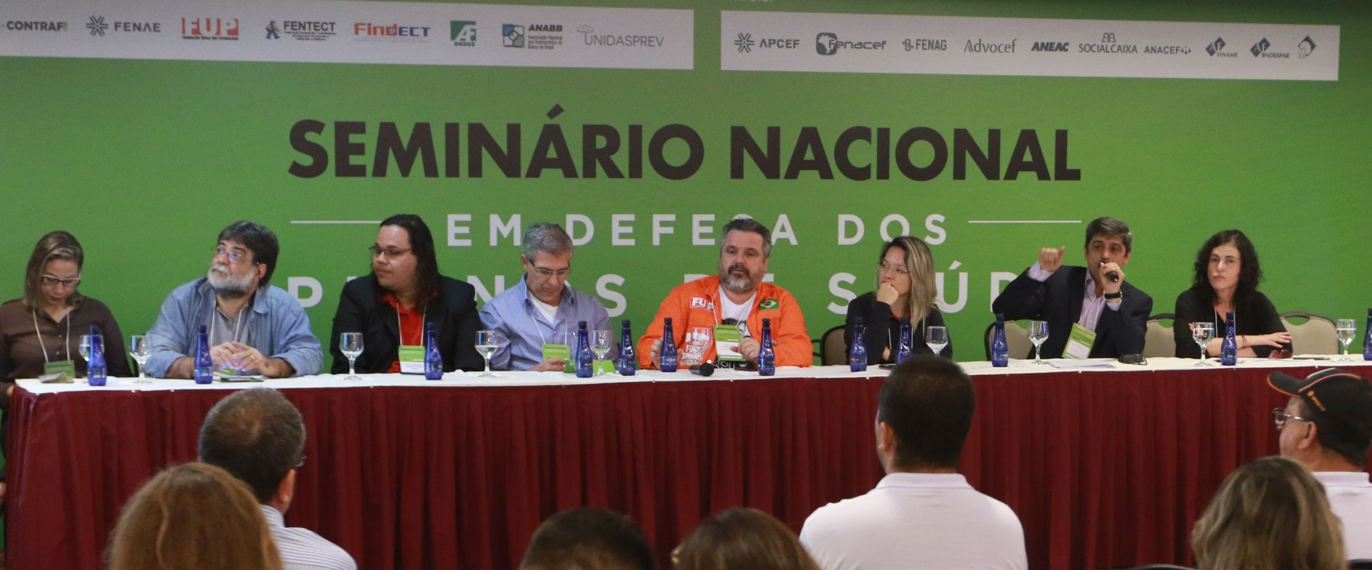
Autogestões nas Estatais
As entidades se uniram em defesa do direito à assistência à Saúde

Slide 4


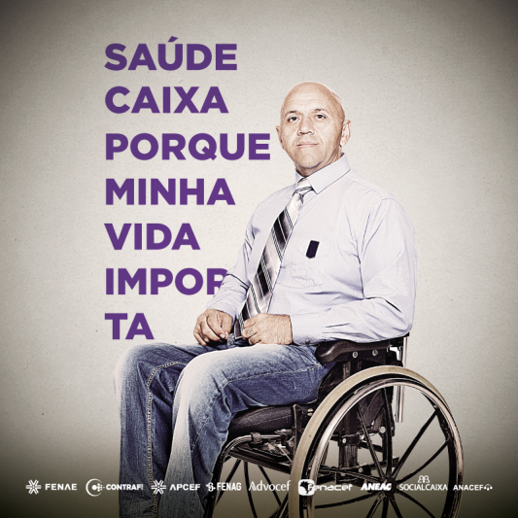
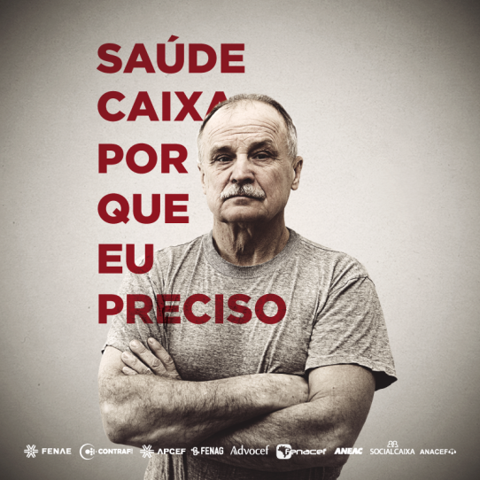

Campanha em defesa
Campanha em defesa
Notes:
Falta mudar foto

Slide 5
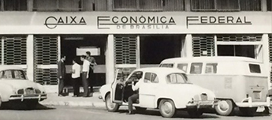
Direito conquistado
Os empregados da Caixa possuem
assistência à saúde desde os anos 1960

Slide 6

Saúde Caixa – Usuários (2016)
21,23%
Aposentados (64.486)
78,77%
Ativos (231.812)
Total: 288.587 beneficiários

Slide 7
Saúde Caixa – Modelo atual
Em vigor desde julho de 2004)
Custo administrativo: 100% Caixa
Custo assistencial:
    70% Caixa
    30% Usuários
Mensalidade grupo familiar: 2% da RB
Coparticipação: 20% até R$ 2400,00/ano
Mensalidade/dependente indireto: R$ 110,00

Slide 8
Saúde Caixa - Superávit
Modelo sustentável
Superávit em 2016:
R$ 670 milhões

Slide 9
Situação atual
Acordo Coletivo de Trabalho em vigor até 31 de agosto
Caixa inseriu no estatuto o teto de 6,5% da folha de pagamento para assistência à saúde
Resoluções CGPAR encarecem os programas de saúde das estatais e os tornam excludentes

Slide 10
O que pode mudar com a CGPAR
Até 50% do valor total da folha de pagamento dos ativos /folha de proventos dos aposentados, até 50% do custo total

Slide 11
O que pode mudar com a CGPAR
Mensalidade por pessoa e de acordo com faixas etárias

Slide 12
O que pode mudar
O que pode mudar com a CGPAR
Novos contratados não poderão aderir ao programa de saúde

Slide 13
O que pode mudar com a CGPAR
Aposentados serão excluídos

Slide 14
O que pode mudar
O que pode mudar com a CGPAR
Não há previsão de instâncias de controle social como Conselho de Usuários

Slide 15
O que pode mudar com a CGPAR
Haverá períodos de carência e cobrança de franquia

Slide 16
O que pode mudar com a CGPAR
Só serão aceitos como dependentes diretos filhos até 24 anos que estejam cursando 3º grau

Slide 17
O que pode mudar com a CGPAR
Ficará impedida a livre negociação, a partir da proibição do detalhamento das condições no Acordo Coletivo de Trabalho (ACT)

Slide 18
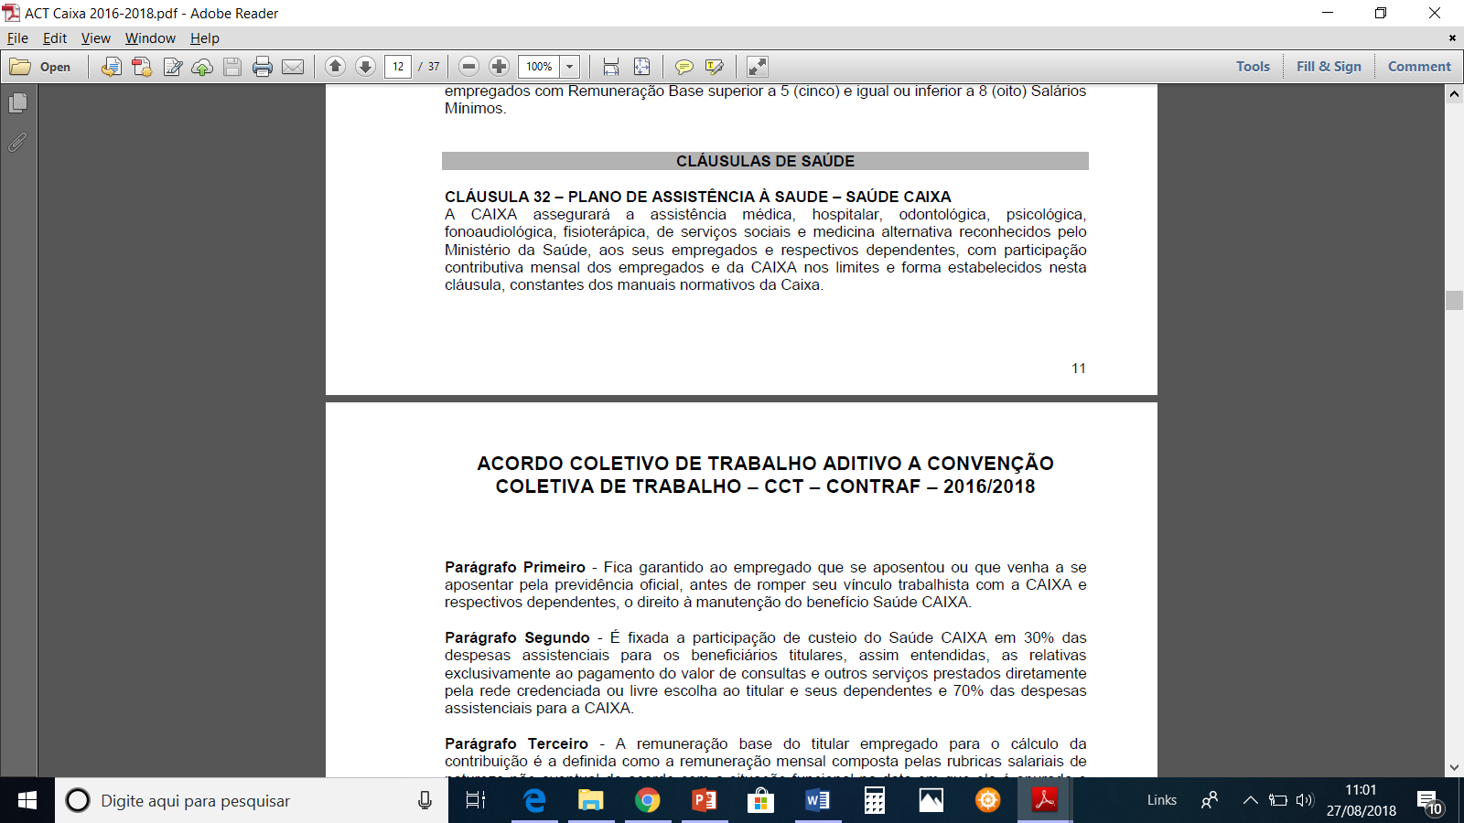
Saúde Caixa no ACT

Slide 19
Não às resoluções CGPAR
O programas de saúde das estatais contribuem para a melhora do IDH
Esse direito não é privilégio. Os trabalhadores pagam por essa assistência e usam menos o SUS
Os programa de saúde contribuem para a produtividade das estatais federais

Slide 20
Sobrecarga no SUS
Cerca de 3 milhões de pessoas passarão a recorrer diretamente ao SUS
Mais custo e mais demanda por atendimento

Slide 21

SOMOS MILHÕES
E ESTAMOS JUNTOS!
em defesa dos
Programas de saúde
Dos trabalhadores
das estatais

Slide 22
HOJE É
28 DE AGOSTO
DIA DOS BANCÁRIOS

Slide 23
OBRIGADA!
Fabiana Matheus
Diretora de Saúde e Previdência da Fenae
fabiana.matheus@fenae.org.br

